Slide 1
Melhoria de mobilidade urbana

Slide 2
introdução
Encontrar problemas de mobilidade urbana nos trajetos entre Itajaí e Navegantes

Slide 3


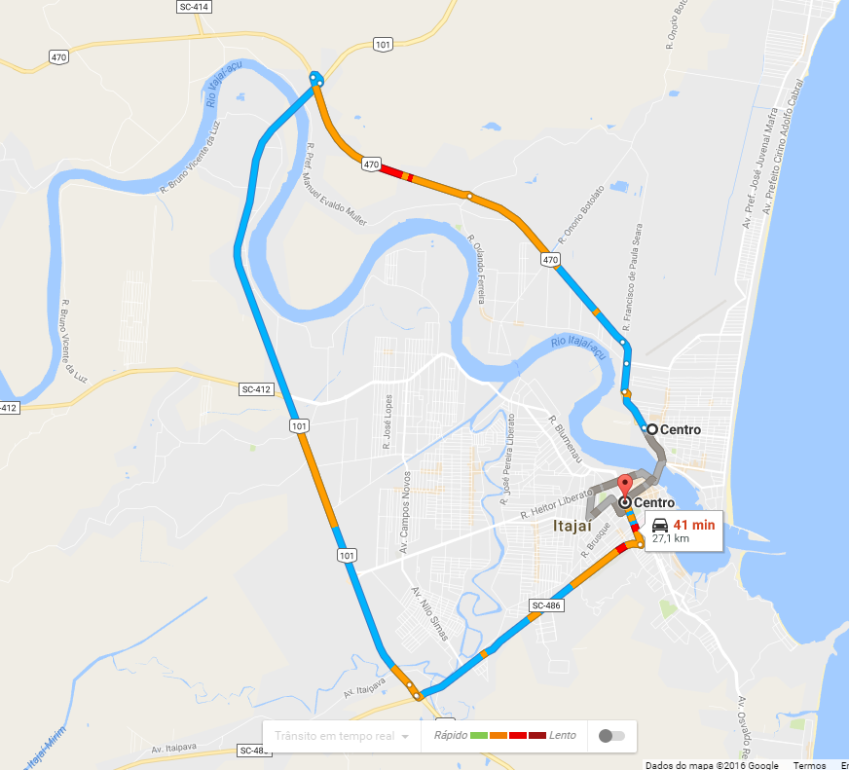
amostras

Slide 4
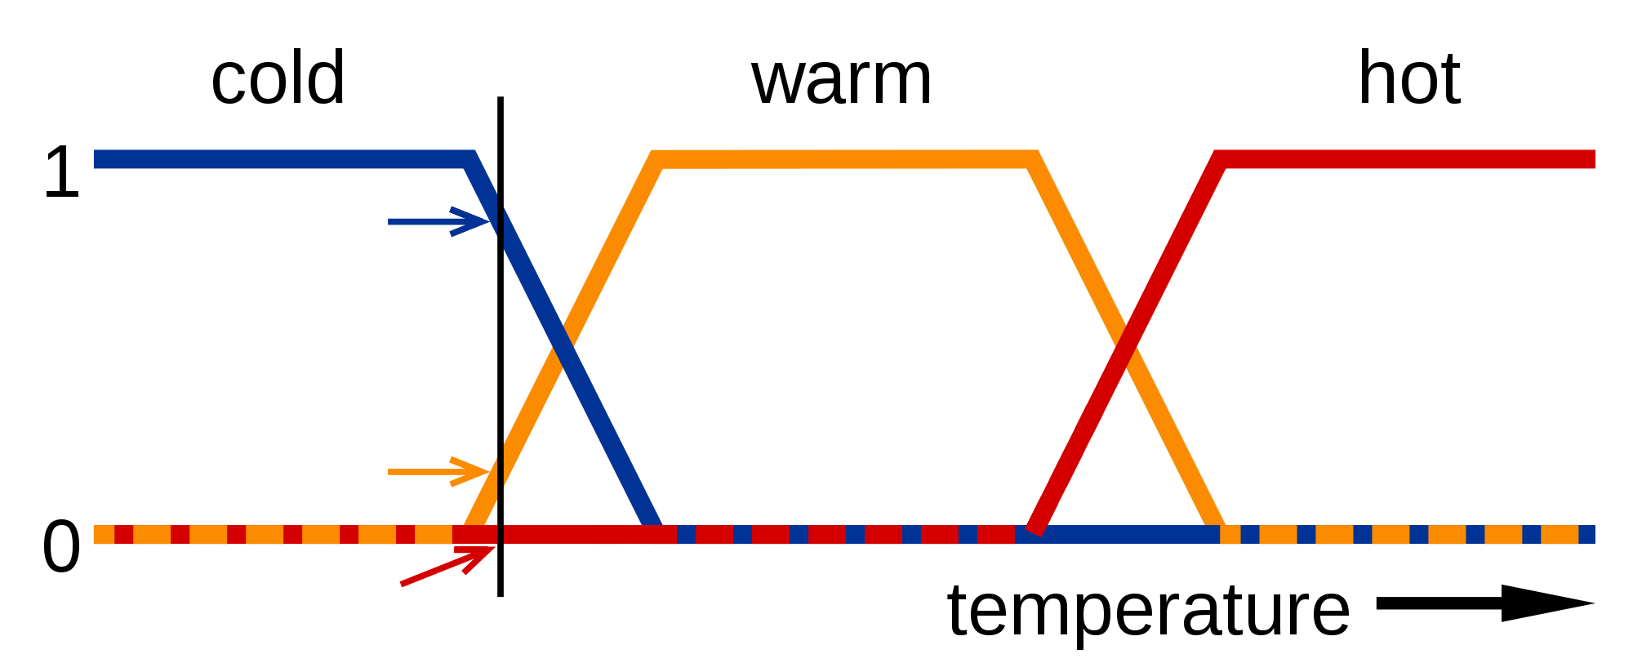
Logica Fuzzy

Slide 5
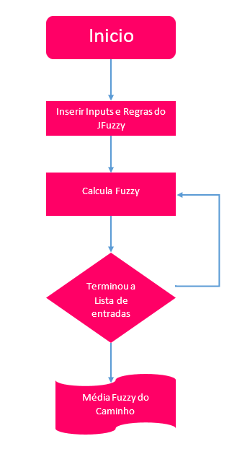
implementação

Slide 6
resultados

Slide 7
conclusão

